Slide 1
Nye linjer i byutviklingen
Rullering av
kommuneplanens arealdel
BOBY 22.11.2016 Kjell Åge Matre

Slide 2
Byutvikling ny organisering fra 1.10.2016

Slide 3
Plan- og bygningsetaten

Slide 4
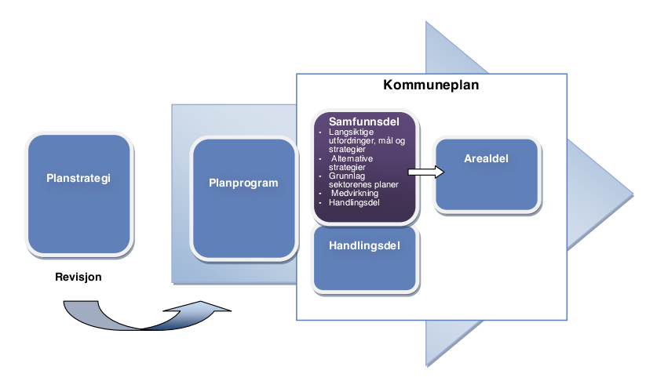
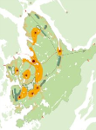
Kommuneplanprosessen
06-2015
KPA
01-2013
11-2014
2017

Slide 5
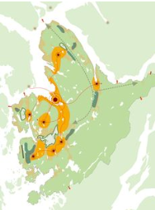
Sammenhenger
Samfunnsdelen | Arealdelen | Sektorplaner
Utbygging av den kompakte Gåbyen rundt bydelsenter og kollektivknutepunkt
Klart definerte byutviklingsområder med sentre for offentlig og privat service
Plan for helseinstitusjoner og boliger

Slide 6
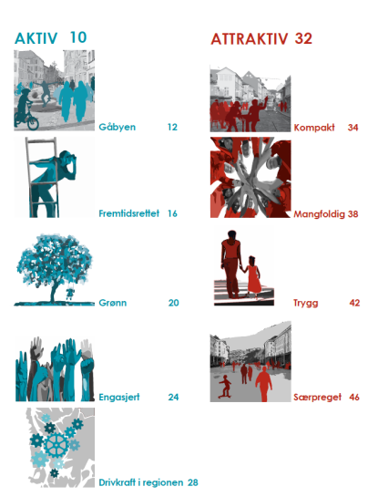
KPS 2030

Slide 7
Hovedutfordringer
Klima
50 % reduksjon i klimagassutslipp (1991 – 2030)
Folkehelse
Forebygging og utjevning av levekår
Befolkningsvekst
50 % av veksten utgjøres av innvandring
Boligbygging
Økt tilbud av uteleieboliger
Flere eldre
Nye boformer og tjenester – eldre som ressurs
Økonomi
Økt ledighet og overgang fra olje og gass til andre næringer
Regionalt samarbeid
Større arbeidsmarkedsregion og økt kommunalt samarbeid

Slide 8
Utredninger til KPA
Indikatorer for områdekvalitet
Tilgjengelighet til daglige gjøremål
Høyhusutredning
Bergensk byskikk og byggehøyder
Bokvalitet og parkering
Uteområder i en tett by
Boligforsyning og fortetting
nye og endrete senterområder
Næring og transport
Lokalisering av ulike næringer
Samfunnsnyttig bruk av jord- og steinmasser
Utfyllinger, jordforbedring, knuseverk
Samordning av offentlige funksjoner i senterområdene
Hovedvegsystemet rundt og gjennom Bergen
Utvikling av flyplassen og flystøy
Eventuell rullebane 2 med støysoner
Strategisk temakart

Slide 9
Den aktive byen
«Kommunens organisasjon skal være en
pådriver for å gjennomføre nødvendige byutviklingstiltak»

Slide 10
Gåbyen
«Vi må bygge en kompakt by, med funksjonsmangfold og korte avstander.
Gåbyen fungerer godt når alt vi trenger i hverdagen ligger i nærområdet.
Butikk, fritidstilbud, skoler og servicefunksjoner må være i bydelen og lokalsentrene.»

Slide 11
Fremtidsrettet
«Tidligere tiders feltutbygging og byspredning er avløst av en fortettingsstrategi i de bebygde områdene.
Dette gir komplekse prosesser som krever samhandling mellom kommunale organer, befolkning, grunneiere og andre offentlige myndigheter. Kommunens potensial for å løse de arealmessige utfordringene må utnyttes.
De strategiske byutviklingsgrepene er en av kommunens viktigste oppgaver. Det skal spesielt vurderes å fortette innen et utvidet sentrumsområde.»

Slide 12
Bergen kommune skal sørge for byfortetting
Vi arbeider med en fortettingsstrategi for det sentrale byområdet som ser på potensiale for:
ekspansjon
transformasjon
intensivering

Slide 13
Bergen kommune skal samordne offentlige funksjoner i tilknytning til senterområdene
«Fortettingsstrategien legges til grunn for den kommunale eiendomsutviklingen, med fokus på muligheter for sambruk, økt bruk, flerbruk og fleksibilitet i bruken av bygg og eiendommer.»
«Offentlige tilbud skal plasseres slik at de styrker senterstrukturen og bygger opp under nærmiljøkvaliteter.»

Slide 14
Bergen skal videreutvikle en kompakt bystruktur med et nettverk av urbane senterområder
«I dag har vi mål om at 80 % av ny boligbygging i kommunen skal skje innenfor byggesonen. Denne andelen skal vurderes økt, og en vesentlig del skal styres til senterområdene.»
«Strategi for fortetting og transformasjon skal inngå i kommuneplanens arealdel.»
«Områder som tidligere er avsatt til feltutbygging skal vurderes på nytt.»
«Fortetting av senterområdene er komplekse oppgaver. Kommunen skal derfor styrke sin rolle som tilretteleggings- og gjennomføringsorgan. Det skal utarbeides en strategi for gjennomføring av fortetting.»

Slide 15
Senterområdene skal utvikles som gåbyer med høy tetthet og kvalitet
Gange er den viktigste transportformen innenfor senterområdene.
«Parkering i senterområdene skal etableres som fellesanlegg
nær hovedvei.»
«Kommunen skal bidra til felles parkeringsløsninger, som tilrettelegger for private aktører eller som utbygger. Samtidig er det viktig at kommunen følger opp med boligsoneregulering i nærområdene.»

Slide 16
Bergen skal tilby gode boliger i varierte bomiljø
«Bergen ønsker å fremme bomiljøer som er preget av mangfold.»
«Kommunale botilbud skal i størst mulig grad integreres i bystrukturen.»
«Kommunen bør ta en mer aktiv rolle for å sikre tilstrekkelig utbygging av gode og varierte boliger for fremtiden.»

Slide 17
Bergen skal styrke bydelene som særegne steder og fullverdige samfunn
«Vi skal arbeide aktivt for å styrke bydelssentrene som fullverdige bysentre.»
«Bergen kommune skal ta organisatoriske og planmessige grep for at flest mulig private og offentlige tjenester
blir lokalisert til disse.»

Slide 18
Prinsippsaker til bystyret
Byskikk og byggehøyder
KU for rullebane 2
Strategisk temakart
Parkering

Slide 19
Bergensk byskikk og byggehøyder
Prinsippsak til bystyret 19.2.2016
Venter bystyrebehandling januar 2017

Slide 20
Utredninger for KPA

Slide 21
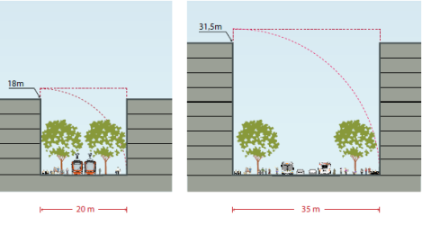
Gatebredder og byggehøyder
Illustrasjoner viser hvordan ulike gatebredder kan gi ulike bygningshøyder med utgangspunkt i anbefalte maksimum gjennomsnitt for byromsproporsjon på 90% .

Slide 22
Anbefalinger til KPA
Utnyttelse opp til 300 % BRA over gateplanet kan vurderes.
Gjennomsnittlig bygningshøyde kan ikke overstige 90 % av byromsbredden
Maks bygningshøyde på 110 % og ikke over 35 meter.
Offentlige symbolbygg over 35 meter fastlegges i områdereguleringsplan.
Alle byrom skal være offentlige, fri for parkering og ha gode oppholdskvaliteter. Byrommene kan da opparbeides som uteareal for boligbebyggelsen.
Soneparkering kan åpne for å frafalle parkeringskrav.

Slide 23
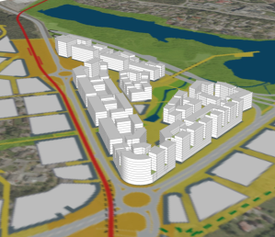
Brakehaugen Nær to bybanestopp og utenfor flystøysonene
Godt egnet til boliger med kompakt bebyggelse som både skjermer og gir befolkningstetthet for attraktivt byliv.
Bredden på byrommet gir grunnlag for bebyggelse på mellom 3 og 10 etasjer.
I stedet for en bygningsfiksert markering kan området få en skikkelig bymessig fasaderekke på 10 etasjer med potensiale til å transformere Flyplassveien til en bred urban aveny.
Øverst: vedtatt plan 94% BRA(brutto).
Nederst: illustrerte utnyttelsen på 164% BRA.

Slide 24
KU for to rullebaner på Flesland

Slide 25
Bergen lufthavn Flesland

Slide 27
Prinsippsak om rullebane 2 vedtatt i bystyret 15.6.2016
Bergen kommune vil ikke legge til rette for en utvikling som gir behov for en rullebane 2 på Flesland. Det er et viktig transportpolitisk mål for kommunen å styrke de miljøvennlige transportformene, herunder å arbeide for at Bergensbanen blir et konkurransedyktig alternativ til flyreiser mellom Oslo og Bergen.

Slide 28
Prinsippsak om rullebane 2 vedtatt i bystyret 15.6.2016
Utviklingen i passasjertall og flybevegelser tilsier at det ikke vil bli behov for en rullebane 2 i arealdelens planperiode 2016-2030. Området for rullebane 2 avsettes derfor ikke til arealformål Lufthavn i kommuneplanens arealplankart. Det er likevel viktig at arealet rundt flyplassen ikke disponeres på en måte som utelukker en mulig fremtidig utvidelse, dersom det viser seg forenlig med klimamål.
Kommuneplanens arealdel fastsetter hensynssoner for støy med bestemmelser for planperioden. Støysonen i tilknytting til flyplassen skal fortsatt ta høyde for to rullebaner på Bergen lufthavn.

Slide 29
Strategisk temakart BERGEN 2030
Prinsippsak vedtatt av bystyret
21.9.2016

Slide 30
7 punkter for byutvikling de neste 14 år
Strategisk temakart BERGEN 2030

Slide 31
7 bolig og servicesoner
Innenfor de 7 bolig- og servicesonene skal det utvikles tett bebyggelse rundt bydelsentraene, samt utvikle gode bydelsparker i eller nær bydelsenteret.
For sonen i Ytrebygda skal det vurderes å utvikle området rundt Birkeland/Blomsterdalen til et viktig lokalsenter eller et nytt bydelssenter.

Slide 32
Boligbygging
Det er ventelig behov for å ferdigstille 1.500 - 2.000 boliger pr. år frem mot 2030. Skal fortettingsstrategien og visjonen om den aktive og attraktive byen oppnås, må disse boligene i hovedsak bygges i og nær senterområdene.
Det innebærer at større boligbygging utenfor rimelig gangavstand til kollektivknutepunkt ikke er aktuelt.
De inntil 28.000 nye boligene som trengs frem til 2030 skal bygges innenfor det utvidete sentrumsområdet, rundt senterområdene langs bybanetraseen og de planlagte bybanetraseene mot Fyllingsdalen og Åsane, samt rundt bydelssentrene i Indre Arna og i Loddefjord.
Disse kompakte byutviklingsarealene er vist som 7 områder på det strategiske kartet. Utenfor disse områdene tillates bare mindre infill i eksisterende bebyggelse.

Slide 33
Differensierte byggesoner rundt senterområdene
Arealplanen skal definere nærmere byggesoner rundt de enkelte senterområdene og kollektivknutepunktene.
Det vil bli inntil tre ulike soner med forskjellige krav til utnyttingsgrad, byggehøyder, fellesområder og parkering.

Slide 34
7 områder for arealkrevende industri og lager
Utenfor de kompakte byutviklingssonene skal det bare bygges arealkrevende virksomheter som industri og lager, som ikke passer inn i den tette byen.
Arealer for dette er vist som 7 blå soner på det strategiske kartet.
Dette inkluderer midlertidige næringsarealer i området for en eventuell rullebane 2 på flyplassen.

Slide 35
Stamruter for kollektivtrafikk
Det skal utvikles høyverdige kollektivtraseer mellom Bergen sentrum og de sju boligsonene i form av bybane, tog eller prioriterte busskorridorer.

Slide 36
Utbygging av hovedveger
Europavegene E16 og E39 bør bindes sammen i Arnadalen, og E39 bør flyttes til en trase utenom Bergensdalen.

Slide 37
Friluftsområder
I tillegg til byfjellsområdene bør det utvikles friluftsområder langs sjø og vann.
Her er friluftsområder rundt Nordåsvatnet, Storavatnet og Langavatnet vist som prioriterte områder.

Slide 38
KPA 2016
Strategisk temakart:
7 kompakte byutviklingsområder
7 områder for næring til lager og industri
7 hovedvegforbindelser til nabokommunene

Slide 39
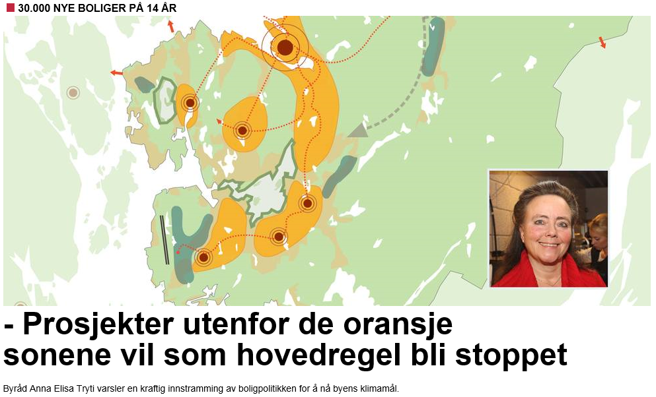
Fanaposten

Slide 40
Bystyrets vedtak 21.9.2016
Det strategiske temakartet BERGEN 2030 med 7 kompakte byutviklingsområder og 7 næringsareal til lager og industri viser kommunens overordnete arealstrategi frem mot 2030. Byens vekst skal i hovedsak komme i disse områdene.
Temakartet BERGEN 2030 skal gi føringer for utarbeidelse av arealdelen og være retningsgivende for saksbehandling av arealrelaterte saker i kommende planperiode.

Slide 41
Utbygging av senterområdene
«Utfordringene er i første rekke høye kostnader for sentrale tomter og krevende tilrettelegging i bebygde områder.»
«Dette innebærer at boliger i den kompakte byen har høyere inngangsbillett enn boliger i periferien. Spesielt vil dette ramme familier med stort arealbehov.»
«Derfor er det viktig at det offentlige utvikler finansielle og strategiske virkemidler som kan gjøre byboligene rimeligere enten som leieobjekt eller som eier. Samfunnet vil over tid få gevinster av en slik investering.»
Prinsippsak om Strategisk kart

Slide 42
BA 2.9.2016

Slide 43
BT 29.9.2016 Må vi eie og ikke leie?

Slide 44
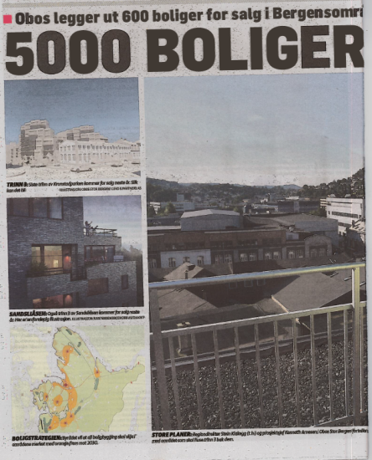
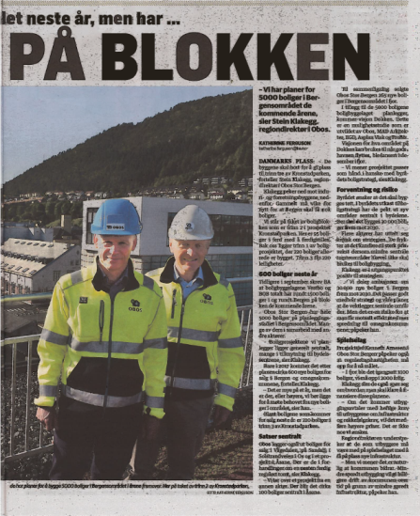
BA 29.9.2016

Slide 45
Boligbygging 2016 - 2030
2 800
Utvidet sentrum 14 000
Fyllingsdalen 3 500
Åsane 2 800
Nesttun – Rådal 2 800
Birkeland – Søreide 2 100
Loddefjord 1 400
Arna 1 400
BERGEN 28 000
1 400
1 400
14 000
3 500
2 100
2 800

Slide 46
Årlig boligbygging 2016 - 2030
200
Utvidet sentrum 1 000
Fyllingsdalen 250
Åsane 200
Nesttun – Rådal 200
Birkeland – Søreide 150
Loddefjord 100
Arna 100
BERGEN 2 000
100
100
1 000
250
150
200

Slide 47
Vedtatte reguleringsplaner i årene 2000 – 2015
Bare en tredjedel av boligpotensialet er realisert.
Noen av områdene som er regulert til næring forslås omregulert til bolig:
Laksevåg verft
Marineholmen

Slide 48
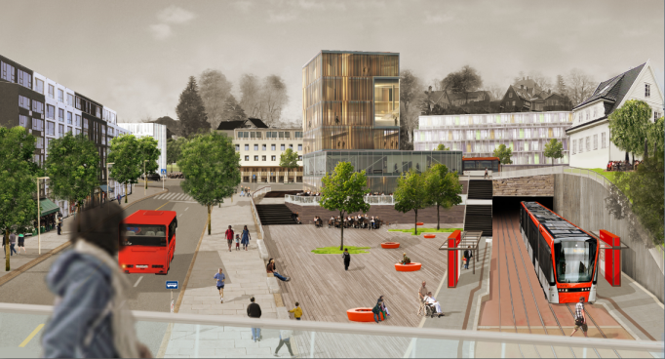
Paradis sentrum
1 000 nye boliger

Slide 49
Wergeland
300 nye boliger

Slide 50
Mindemyren
Muligheter for inntil
4 200 boliger

Slide 51
Åsane sentrum
300 nye boliger

Slide 52
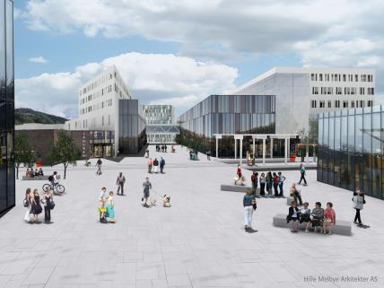
Rådal
Muligheter for
700 nye boliger

Slide 53
Nygårdstangen
Muligheter for 700 boliger

Slide 54
Sletten og Slettebakken
Mulighetsstudier for områdene rundt to bybanestopp
1 100 nye boliger

Slide 55
Grønneviken
300 nye boliger

Slide 56
Indre Arna
Muligheter for
3 000 nye boliger

Slide 57
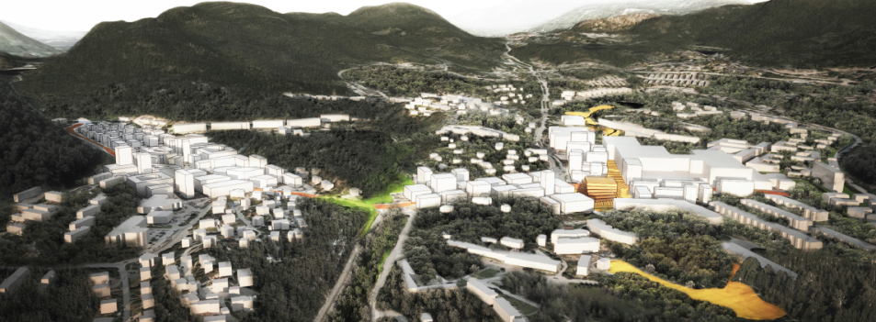
Fyllingsdalen
Potensiale for
3 500 nye boliger

Slide 58
Nyborg
Muligheter for
2 500 nye boliger

Slide 59
Kristiansholm
Muligheter for 4-500 boliger

Slide 60
Ekspansjon i det sentrale byområdet.
(Forlengelse av Puddefjorden)
Utfylling på Laksevåg
210 daa nytt landareal
over 400 000 m2 bygg
over 3 000 boliger
Hvem eier ny byggegrunn?

Slide 61
Offentlige planarbeid
Pågående
Fyllingsdalen 3 500
Laksevåg 3 000
Indre Arna 3 000
Nyborg 2 500
Slettebakken 1 100
Kristiansholm 450
Grønneviken 300
Totalt 13 850
Vedtatte
Mindemyren 4 200
Paradis 1 000
Rådal/Lagunen 700
Nygårdstangen 700
Åsane sentrum 300
Wergeland 300
Nesttun
Søreide
Totalt 7 200

Slide 62
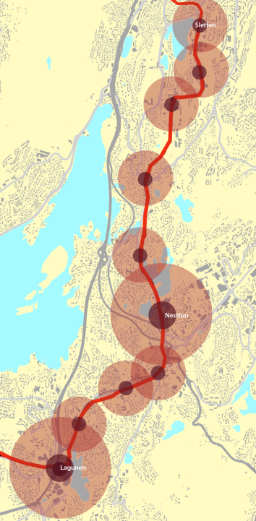
Inndeling
Urban sone
bymessig utforming
høy utnytting
lavere krav mht. uteareal, støy, parkering
Gangavstandssone
tett, men mindre formalisert
«Tredjesone»
fortetting

Slide 63
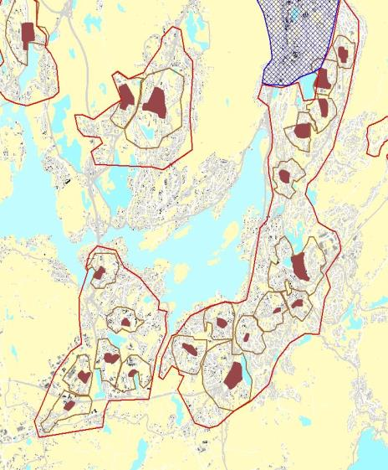
Bestemmelser
Generelt:
Fleksibilitet i sonegrenser
Kvalitetskrav - byromsstruktur, møtesteder, blågrønn struktur, fasader, stedsanalyse, uteareal
Urban sone:
200 – 300 %-BRA
Plankrav(?)
Felles parkering
Funksjonsblanding (avhengig av type senter)

Slide 64
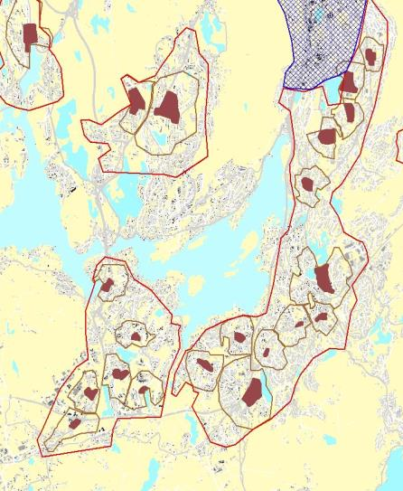
Bestemmelser
Gangavstandssone
150 – 200 %-BRA
I hovedsak bolig + noe næring
Parkering i (felles?)anlegg
Nærservice
Tredjesonen
80 – 150 %-BRA
I hovedsak boligfortetting
«Resten»
Mindre byggetiltak; enkeltboliger, tilbygg, garasjer, gjenoppbygging….
Transformasjon av eksisterende bygg?
Eksisterende småsentre – næring?

Slide 65
Utbygging av ulike typer næringsareal pr. bydel i perioden 1994 - 2015

Slide 66
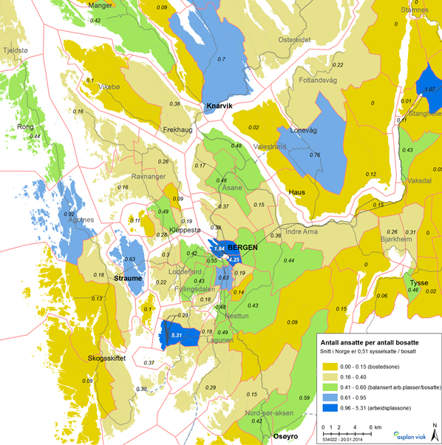
Fordeling bolig – arbeidsplass
Sentrum – Årstad og Sandsli - Kokstad har overskudd av arbeidsplasser

Slide 67
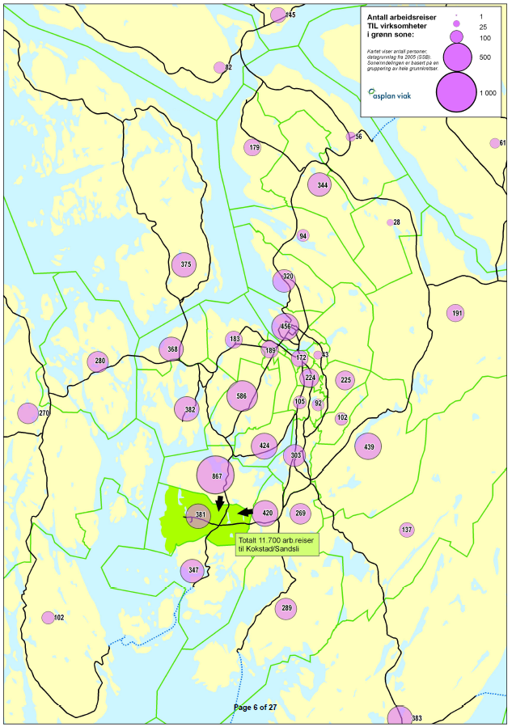
Arbeidsreiser til Kokstad – Sandsli
Spesielle næringer som tilstrekker seg arbeidskraft fra hele regionen

Slide 68
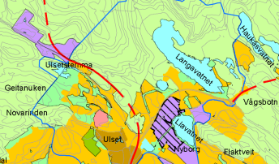
1 IKL-områdene – endres
Opprettholdes i 2010– (men bør endres enten til K eller IL i 2016)
KPA 2010
Fortetting
Fortetting og
omforming

Slide 69
7 områder for arealkrevende industri og lager
Utenfor de kompakte byutviklingssonene skal det bare bygges arealkrevende virksomheter som industri og lager, som ikke passer inn i den tette byen.
Arealer for dette er vist som 7 blå soner på det strategiske kartet.
Dette inkluderer midlertidige næringsarealer i området for en eventuell rullebane 2 på flyplassen.

Slide 70
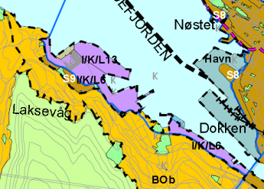
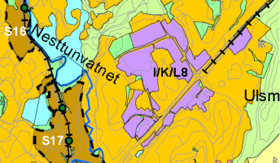
IKLB ?
Allsidige næringsklynger nær den tette byen legger til rette for innovasjon.
Blanding og dynamikk en egen kvalitet?

